Slide 1
دليل استخدام القالب المُعتمد
الأعزاء المشاركين في تحدي ذكاء
هذا النموذج هو دليل لمساعدتك في تغطية أهم الجوانب في نموذج الحل التي سيتم تقييم حلك بناءً عليها.
*قم بحذف هذه الصفحة بعد استخدام النموذج

Slide 2
التعليمات والارشادات
معلومات تهمك
الفيديو والمرفقات:
محتوى الحل:
طريقة التقديم:
يرجى التأكد من أن جميع الروابط والملفات صحيحة وتعمل بشكل جيد.
إرفاق الملفات في روابط لملفات مشتركة (مثل Google Drive) والتأكد من إعطاء الصلاحية للجميع للدخول للرابط.
يجب على الفريق الالتزام بتقديم المحتوى المذكور في الشرائح وعدم ترك أي منها.
يمكن للفريق إضافة شرائح إضافية لذكر المزيد من التفاصيل وعرض الحل بصورة أفضل في حال الرغبة بذلك.
تحميل نموذج الحل.
تعبئة نموذج الحل.
رفع النموذج في صفحة التسجيل الخاصة بالفريق بصيغتينpptx + PDF.
يمكنك تحديث الحل وإعادة إرفاقه مرة أخرى قبل انتهاء فترة التسجيل.
*قم بحذف هذه الصفحة بعد استخدام النموذج

Slide 3
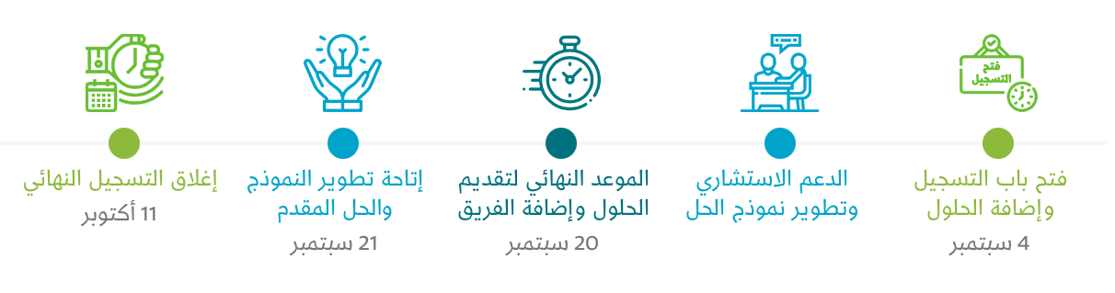
موعد يهمك..
- آخر موعد للتسجيل في التحدي 20 سبتمبر وبالإمكان تعديل الحل الى اقفال التسجيل النهائي يوم 11 أكتوبر

Slide 4
نصائح عامة
ننصح الفريق بالتفكير بالحل وعرضه كخدمة أو منتج قابل للاستخدام وليس كمشروع تقني أو أكاديمي بحت.
ننصح بإضفاء طابع خاص بالفريق (هوية)، ويتضمن ذلك اسم مناسب للمنتج، شعار، ألوان وقوالب عرض مناسبة.
يجب على الفريق الالتزام بتقديم المحتوى المذكور في الشرائح وعدم ترك أي منها باستثناء ما كتب عليه ملاحظة
( اختياري).
يمكن للفريق إضافة شرائح إضافية لذكر المزيد من التفاصيل وعرض الحل بصورة أفضل في حال الرغبة بذلك.
نحفزك لحجز استشارة مع فريق الدعم الاستشاري للتحدي لمشاركة أي استفسارات وتقديم الدعم في مراجعة نموذج الحل قبل تسليمه نهائياً،
بالإضافة الى طلب الدعم التقني في تطوير النموذج والمنتج التقني المقدم.
*قم بحذف هذه الصفحة بعد استخدام النموذج

Slide 5
معايير التقييم
حجم التأثير
هل توجد قيمة مضافة واضحة للحل المطروح؟
الإبداع والتفرد
هل الحل المقدم جديد في السوق السعودي؟ هل هو مبتكر؟
هل تم توظيف التقنية بشكل جديد ومناسب لحل مشكلة قائمة أو تحسين الوضع الراهن؟
جاهزية خطة العمل
هل نموذج العمل المقترح جيد؟
هل يمتلك الفريق خطة واضحة لجني الأرباح؟
قدرة الفريق على تنفيذ الفكرة
هل يمتلك الفريق مؤهلات جيدة تمكنه من مواصلة العمل على الفكرة؟
القابلية للتوسع
هل يمكن للمنشأة التوسع بعد إطلاق المنتج؟
هل يمكنهم دخول قطاعات أو أسواق أخرى؟
هل بالإمكان الوصول لفئات جديدة من العملاء؟
قم بمراجعة معايير التقييم في شريحة والتأكد من احتواء العرض التقديمي كل ما يساعد المحكمين في تقييم حلك المقدم بالشكل الصحيح..
*قم بحذف هذه الصفحة بعد استخدام النموذج

Slide 6
اسم المشروع
إضافة شعار المشروع
أسماء أعضاء
*توحيد اسم المنتج والفريق لتسهيل عملية التقييم من هذه المرحلة والمراحل القادمة ..

Slide 7
المحتويات
المقدمة المحتوى الخاتمة | 1 5 14
تعديل المحتويات بالترتيب المتوائم مع المحتوى المقدم من قبلك

Slide 8




المشكلة
المشكلة التي تود حلها
أو الفرصة الاستثمارية التي تود استغلالها في السوق المستهدف
يفضل اختيار مشكلة محدده واضافة التأثير السلبي لها مع إضافة بعض الاحصائيات
أهم العناصر في شرح المشكلة:
تحديد المشكلة / المشكلات
الفئة المستهدفة
أين يواجهون هذه المشكلة
متى يواجهون هذه المشكلة
وصف للمشكلة أو لاحتياج السوق المستهدف وبناء الفرصة الاستثمارية عليها.
مثال: مشكلة تواجه ٥٠٪ من زوار المجمع التجاري في إيجاد موقف في جميع أوقات العمل
وتوجد تقارير عدة منها (أخبار صحفية –تويتر - ..)
نوصي بإضافة بعض المواد الداعمة (احصائيات –جزء من مقالة/تويته/خبر صحفي/..) يدعم وجود المشكلة لدى عدد أكبر من الشريحة المستهدفة وتوضيح السوق المستهدف
وفي حال كان هنالك جوانب من تأثير المشكلة يفضل حصرها كنقاط وذكرها مثال: ساهمت هذه المشكلة في ١- حودث إصابات ٢- عدم وجود مهارات ٣- ارتفاع التكلفة
*قم بحذف الكلام المحدد بالأصفر هذه الصفحة بعد الاطلاع على المثال ومن ثم إضافة المحتوى الخاص بك..

Slide 9
الحل
الحل المقدم للمشكلة التي تم طرحها
يفضل وضع شعار المنتج وشرحه كحل مقدم للمشكلة المذكوره في الشريحة المسبقة
ومن ثم ذكر الأثر الإيجابي منه ويكون الى حدً ما يساهم في انهاء الأثر السلبي المذكور مسبقاً
وصف الحل (كيف يمكن لمشروعك تلبية احتياجات الفئات التي فمت بذكرها عند وصفك للمشكلة؟)
أهم العناصر في شرح الحل وربطه مع المشكلة:
تحديد المشكلة / المشكلات
الفئة المستهدفة
أين يواجهون هذه المشكلة
متى يواجهون هذه المشكلة
*قم بحذف الكلام المحدد بالأصفر هذه الصفحة بعد الاطلاع على المثال ومن ثم إضافة المحتوى الخاص بك..

Slide 10
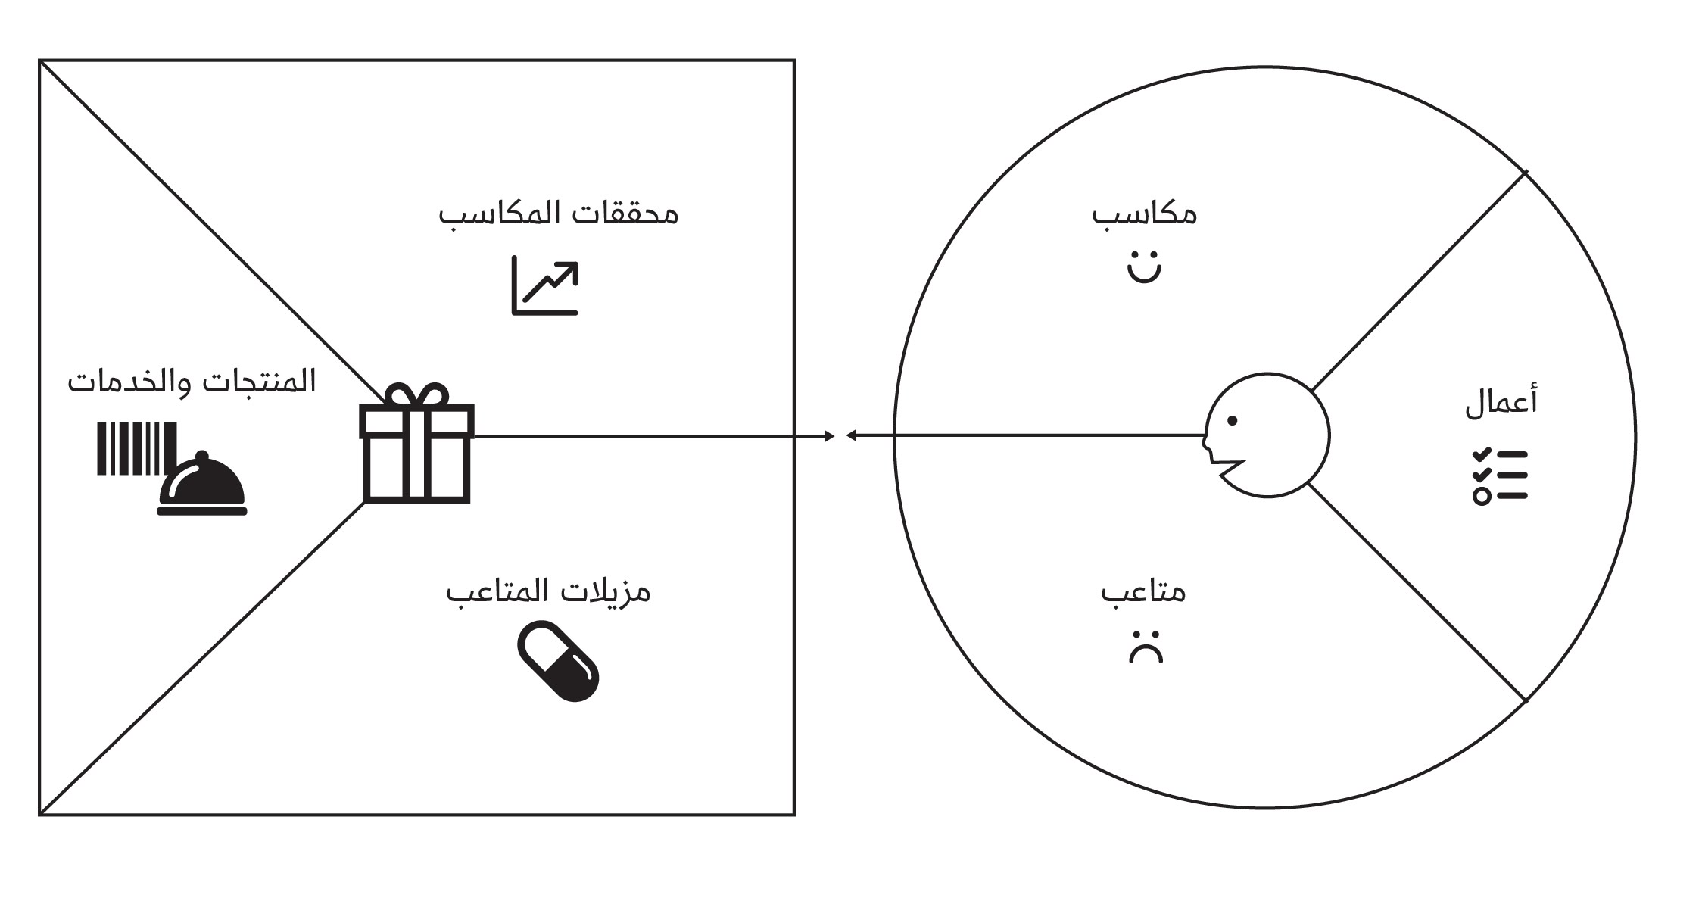
القيمة المضافة
أذكر مايميز منتجك / الحل المقدم
وغير متواجد في الحلول المسبقة المشابهه للحل المقدم
من الممكن الاستعانة بنموذج القيمة المضافة ولكن يفضل عرضها بطريقة مختلفة
(هذا المخطط للتوضيح فقط، قم بحذفه قبل تسليم الحل)
أمثلة وشرح المخطط: https://www.strategyzer.com/canvas/value-proposition-canvas
https://motargam.com/vd/مخطط-القيمة-المقترحة-%7C-كيف-تقدم-خدمات-يحتاجها-العملاء-حقًا؟/5d4d617cb88deb1511da5361/1/20
*قم بحذف الكلام المحدد بالأصفر هذه الصفحة بعد الاطلاع على المثال ومن ثم إضافة المحتوى الخاص بك..

Slide 11
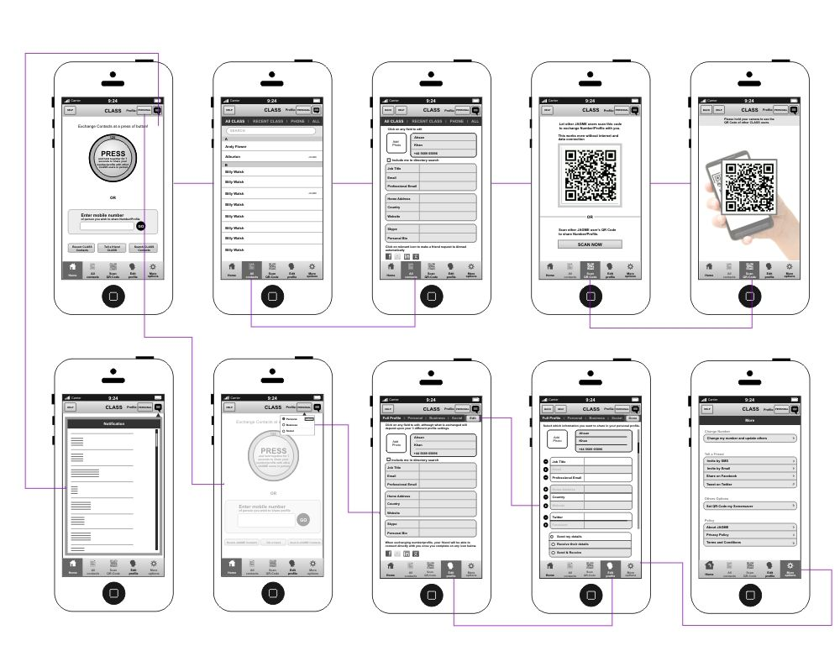
آلية استخدام الحل
شرح ورسم توضيحي لرحلة المستخدم (في حال وجود نموذج أولي، استخدم صور الواجهات):
أرفق رابط النموذج الأولي في حال كان قابل للاختبار والتجربة أو قم بمشاركة فيديو توضيحي (بحسب مقدار التقدم في تنفيذ الحل):
مثال لرسم توضيحي لرحلة المستخدم:
أرفق الرابط هنا
http//
*قم بحذف الكلام المحدد بالأصفر هذه الصفحة بعد الاطلاع على المثال ومن ثم إضافة المحتوى الخاص بك..

Slide 12
تنفيذ المشروع
الأدوات والموارد والخبرات اللازمة للتنفيذ (بما في ذلك البرمجيات):
كيفية التنفيذ (داخليًا، outsourcing، الاثنين معًا) مع توضيح التفاصيل:
المرحلة الحالية (تصميم تجربة المستخدم وبناء الواجهات، بناء نموذج يثبت قابلية التطبيق بشكل عملي proof of concept، بناء النسخة الأولى من المنتج، اختبار المنتج، تطوير المنتج وإضافة خصائص جديدة) مع إرفاق ما يوضح ذلك:
الخطوات القادمة:

Slide 13
الفئة المستهدفة ونموذج العمل (مصادر الإيرادات)
كيف يمكنك تحديد مصادر الدخل؟
عندما تقدم خدمة معينة لفئة ما، فإنك تقدم بذلك قيمة مضافة (حل واضح لمشكلة فعلية). بالمقابل، من المتوقع أن يكون هناك مقابل لهذه الخدمة. ما هو هذا المقابل؟ وكيف سيتم الحصول عليه؟ (مبيعات، اشتراكات، عمولة، ...إلخ مع توضيح فئة العملاء لكل خدمة)
اتبع نفس الخطوات مع كل واحدة من الخدمات التي تود تقديمها.
الخدمة:
الفئة المستهدفة من الخدمة:
القيمة التي تقدمها الخدمة لفئة العملاء المحددة (المشكلة والحل):
الفئة المستهدفة/المستخدمون (يمكن وصفهم بناءً على المهنة، الفئة العمرية، الجنس، المرحلة الدراسية، المهتمون بمواضيع معينة، الذين يقومون بأنشطة معينة ...)
*قم بحذف الكلام المحدد بالأصفر هذه الصفحة بعد الاطلاع على المثال ومن ثم إضافة المحتوى الخاص بك..

Slide 14
الفئة المستهدفة ونموذج العمل (مصادر الإيرادات)
كيف يمكنك تحديد مصادر الدخل؟
عندما تقدم خدمة معينة لفئة ما، فإنك تقدم بذلك قيمة مضافة (حل واضح لمشكلة فعلية). بالمقابل، من المتوقع أن يكون هناك مقابل لهذه الخدمة. ما هو هذا المقابل؟ وكيف سيتم الحصول عليه؟ (مبيعات، اشتراكات، عمولة، ...إلخ مع توضيح فئة العملاء لكل خدمة)
اتبع نفس الخطوات مع كل واحدة من الخدمات التي تود تقديمها.
الخدمة:
الفئة المستهدفة من الخدمة:
القيمة التي تقدمها الخدمة لفئة العملاء المحددة (المشكلة والحل):
الفئة المستهدفة/المستخدمون (يمكن وصفهم بناءً على المهنة، الفئة العمرية، الجنس، المرحلة الدراسية، المهتمون بمواضيع معينة، الذين يقومون بأنشطة معينة ...)
*قم بحذف الكلام المحدد بالأصفر هذه الصفحة بعد الاطلاع على المثال ومن ثم إضافة المحتوى الخاص بك..

Slide 15
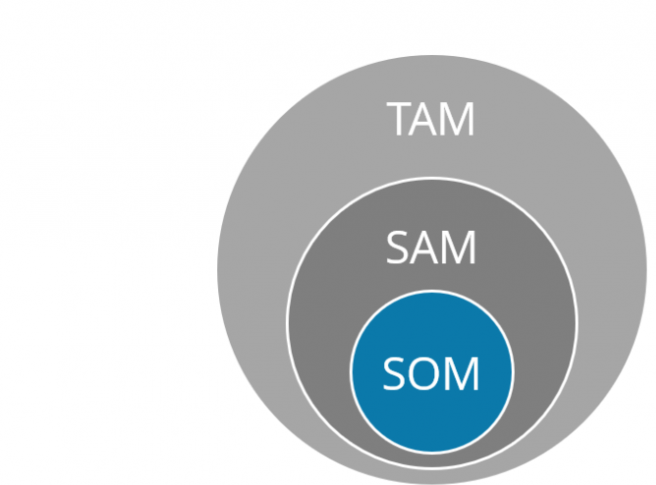
حجم السوق والحصة المتوقعة
و/أو المنافسين (المباشرين والغير مباشرين)
إضافة بيانات توضح حجم السوق المستهدف وكمية الاستثمارات فيه وتوضيح الحصة السوقية المستهدفة للحل المقدم
و/أو
جدول يوضح المنافسين ويوضح الابتكار والقيمة المتميزة الموجودة في حلك وغير موجودة عند المنافسين
إجمالي الطلب في السوق على المنتج أو الخدمة.
السوق المتاح والذي بالإمكان الدخول فيه واستهدافه ويقع في المحيط الجغرافي المحيط بك.
كيفية الوصول للعملاء واستقطابهم.
كيفية إقناعهم بالحل أو تجربة المنتج / الخدمة المقدمة.
كيفية الحصول على حصة من السوق.
السوق الذي ممكن الاستحواذ عليه وأخذ الحصة الأكبر فيه.
*قم بحذف الكلام المحدد بالأصفر هذه الصفحة بعد الاطلاع على المثال ومن ثم إضافة المحتوى الخاص بك..

Slide 16

المنافسين (المباشرين والغير مباشرين)
جدول يوضح المنافسين ويوضح الابتكار والقيمة المتميزة الموجودة في حلك وغير موجودة عند المنافسين
توضيح من هم المنافسين وما يقدمونه.
كيف يختلف الحل المقترح أو المنتج/ الخدمة عن الموجود في السوق.
تموضعك بين منافسيك (بخدمة أفضل – جودة – سرعة خدمة - .. أو ماذا )
منتجك | منتجك | منتج منافس | منتج منافس
جودة
فريق تقني
تقنية حديثة
سوق مستهدف جديد
*قم بحذف الكلام المحدد بالأصفر هذه الصفحة بعد الاطلاع على المثال ومن ثم إضافة المحتوى الخاص بك..

Slide 17
المنافسين (المباشرين والغير مباشرين)
جدول يوضح المنافسين ويوضح الابتكار والقيمة المتميزة الموجودة في حلك وغير موجودة عند المنافسين
توضيح من هم المنافسين وما يقدمونه.
كيف يختلف الحل المقترح أو المنتج/ الخدمة عن الموجود في السوق.
تموضعك بين منافسيك (بخدمة أفضل – جودة – سرعة خدمة - .. أو ماذا )
منتجك | منتجك | منتج منافس | منتج منافس
جودة
فريق تقني
تقنية حديثة
سوق مستهدف جديد
*قم بحذف الكلام المحدد بالأصفر هذه الصفحة بعد الاطلاع على المثال ومن ثم إضافة المحتوى الخاص بك..

Slide 18

خطة التوسع والتطوير
الوضع الحالي والخطة المستقبلية
توضيح ما تم إنجازه وماهي الخطوات القادمة للمشروع، مثال: تم بناء الفريق والنموذج الأولي وفي الخطوات المستقبلية سيكون التركيز على تجربة السوق واستقطاب المتبنيين الأوائل وتطوير التقنية
من الممكن توضيح الدعم المطلوب للتجهيز للمراحل القادمة مثلاً استثمار – استشارات – مساحات مكتبية - ...
المقاييس الرئيسية
Key Metrics
مستقبلا
مثال
مايو ٢٠٢١
فبراير ٢٠٢١
نوفمبر ٢٠٢٠
مارس ٢٠٢٠
يناير ٢٠٢٠
.......................
جولة استثمارية
توظيف خبرات تقنية
اطلاق النموذج الأولي
دراسة السوق
*قم بحذف الكلام المحدد بالأصفر هذه الصفحة بعد الاطلاع على المثال ومن ثم إضافة المحتوى الخاص بك..
المرحلة الحالية
تم

Slide 19
الفريق
أهم المهارات والخبرات في الفريق.
إذا كان هنالك مستشارين أو جهات داعمة مثل مجلس إدارة أعرضهم هنا.
في حال الرغبة بمشاركة المستثمرين الآخرين (يمكن عرض الأسماء أو الجهات المستثمرة)
نبذة عن كل عضو من أعضاء الفريق (الخبرة والمؤهلات)
إضافة الخبرات التي توضح قوية الفريق وقدرته في تنفيذ الفكرة مما يساعد في توقع نجاح التنفيذ
الاسم:
الخبرة والمؤهلات:
الاسم:
الخبرة والمؤهلات:
الاسم:
الخبرة والمؤهلات:
*قم بحذف الكلام المحدد بالأصفر هذه الصفحة بعد الاطلاع على المثال ومن ثم إضافة المحتوى الخاص بك..
*خمسة أعضاء كحد أقصى

Slide 20
الختام
معلومات التواصل والتواجد الرقمي ان وجد (رابط تويتر –لينكد ان)
ممكن إضافة كلمة / جملة ختامية ملهمة
*قم بحذف الكلام المحدد بالأصفر هذه الصفحة بعد الاطلاع على المثال ومن ثم إضافة المحتوى الخاص بك..

Slide 21
شرائح إضافية
*يمكن للفريق إضافة شرائح إضافية لذكر المزيد من التفاصيل وعرض الحل بصورة أفضل في حال الرغبة بذلك
*قم بحذف الكلام المحدد بالأصفر هذه الصفحة بعد الاطلاع على المثال ومن ثم إضافة المحتوى الخاص بك..

